Slide 1
1、利用SEAF隐式鉴权漏洞的攻击方法
攻击者截获空中的鉴权向量AV
攻击者不断重播这些合法的鉴权向量到某个区域中
UE端收到这些鉴权向量，并进行验证：
若不是对应的鉴权向量，则返回MAC_FAIL消息
若是对应的鉴权向量，因为重播返回SYNC_FAIL消息
攻击者可以根据错误消息种类将UE与AV绑定，因而有暴露位置信息的风险。
低危：大面积转发效率低，且无法指定特殊目标攻击。

Slide 2
1、利用SEAF隐式鉴权漏洞的攻击方法
潜在风险：若事先通过某种方式得知特定对象UE对应的AV，则可以在后续一直使用该AV进行跟踪
解决方案：
UE端返回的验证消息进行加密
UE端不响应过期太久的消息

Slide 3
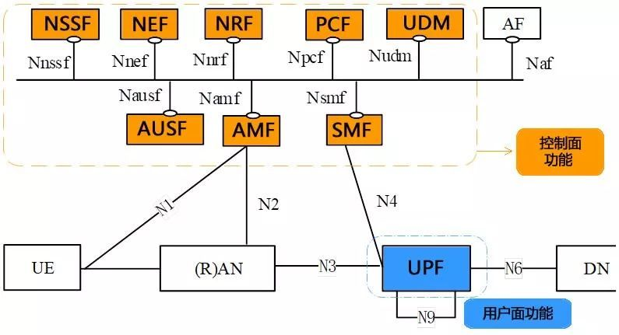
2、5G框架回顾
5G网元不包括SEAF，事实上SEAF安全锚功能由AMF完成。
（TS23.501 6.2.1节）
鉴权流程涉及到的网元有UE、RAN、AMF、AUSF、UDM。
ARPF是UDM中分管长期密钥K的模块，SIDF是ARPF中解密SUCI的模块。

Slide 4
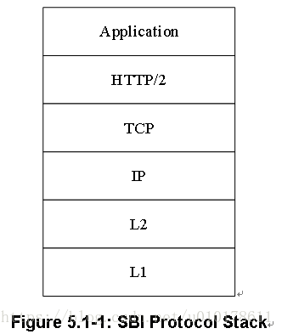
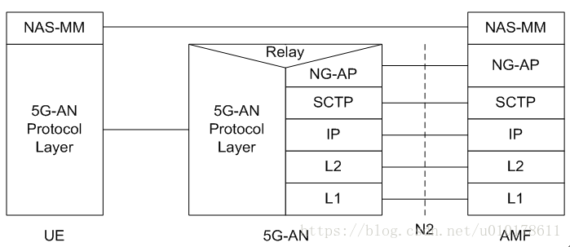
3、协议栈
协议栈的协议自顶向下依次分装，要实现真正到物理层上的模拟需要对所有协议都实现。
我不打算继续深究NAS或者其他协议，因为把所有协议都实现是不现实的。
需要有现成的解析器！
模拟时一个可行的方案是给出解析器parser的接口，但是实际上透明传输。

Slide 5
4、service-based interface(SBI)
5G网元定义非常类似于结构体，方便虚拟化和通用化，以及拥有优良的拓展性。
Struct NetworkFunction
{
member context1
member context2
…
method request1
method response1
…
}

Slide 6
5、后续计划几个方向
密钥都由长期密钥K派生，K的泄露可能会带来安全隐患。考虑新型的密钥派生方式以及未来ESIM可能出现的新的隐患。
初步了解切片方案。我个人感觉切片是现在比较不成熟且容易对比成果的方向。

